Slide 1


08/12/2025
BÁO CÁO
DỰ ÁN
Học phần: Quản lý dự án 2

Slide 2

NHÓM 19
Thành viên nhóm:
Huỳnh Thanh Hiệp
Nguyễn Hữu Hoàng
Nguyễn Văn Hoàng
Dương Tuấn Đạt
Huỳnh Văn Linh

Slide 3
GIỚI THIỆU DỰ ÁN
Nghiên cứu thị trường
Xu hướng
Vấn đề cần giải quyết
Nhiều trường chưa có hệ thống hỗ trợ xếp thời khóa biểu tự động và chủ yếu chọn thủ công dẫn đến lãng phí cả thời gian và nhân sự
Tối ưu lịch học bằng thuật toán
Hệ thống trí tuệ nhân tạo gợi ý thời khóa biểu tối ưu.
Các buổi học bị trùng lịch
Lịch học rải rác, không tối ưu
Khó chọn lớp còn chỗ ngồi
Không có đề xuất theo mục tiêu cá nhân

Slide 4


MỤC TIÊU &
PHẠM VI DỰ ÁN
Mục tiêu dự án
Phạm vi dự án
Tạo hệ thống xếp thời khóa biểu tự động dựa trên dữ liệu môn học.
Gợi ý lịch tối ưu theo tiêu chí: không trùng giờ, ít ngày học, phù hợp năng lực.
Tạo trải nghiệm tiện lợi cho sinh viên với giao diện trực quan, tra cứu nhanh.
Giảm thời gian lập lịch cho bộ phận quản lý.
Dữ liệu môn – lớp – phòng – ca học.
Thuật toán tối ưu TKB theo nhiều tiêu chí.
Giao diện web cho sinh viên.
Xuất lịch học cuối cùng.

Slide 5
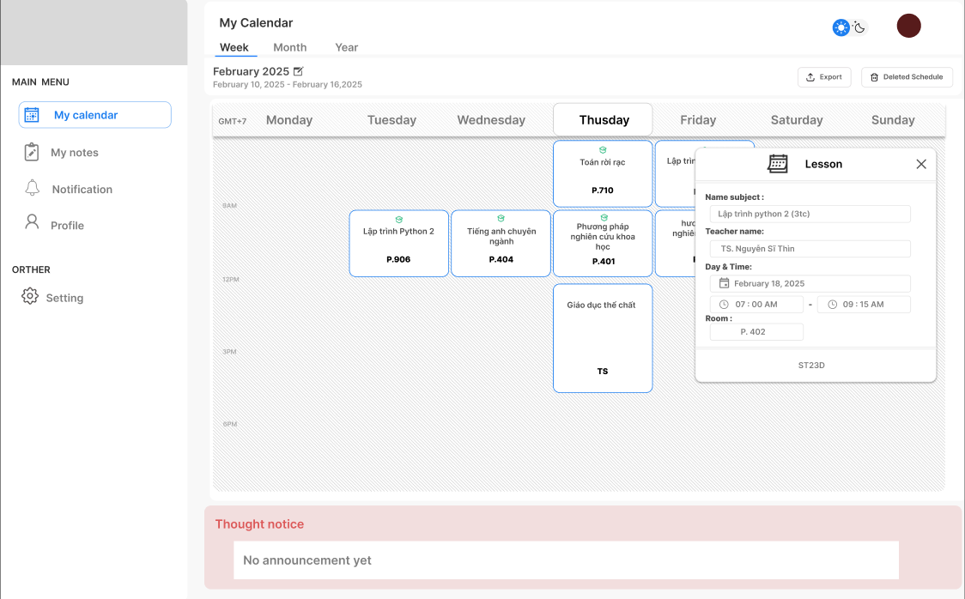
+
SẢN PHẨM ĐẦU RA
Mô tả sản phẩm chính
- Hệ thống quản lý sinh viên xếp thời khóa biểu tự động
- Khi chọn môn → hệ thống tự tạo lịch tối ưu
- Hoạt động ổn định trên web và thiết bị di động
Tiêu chí đánh giá sản phẩm
- Không trùng lịch.
- Thời gian xử lý nhanh.
- Lịch tối ưu theo mục tiêu sinh viên.
- Giao diện dễ dùng.

Slide 6
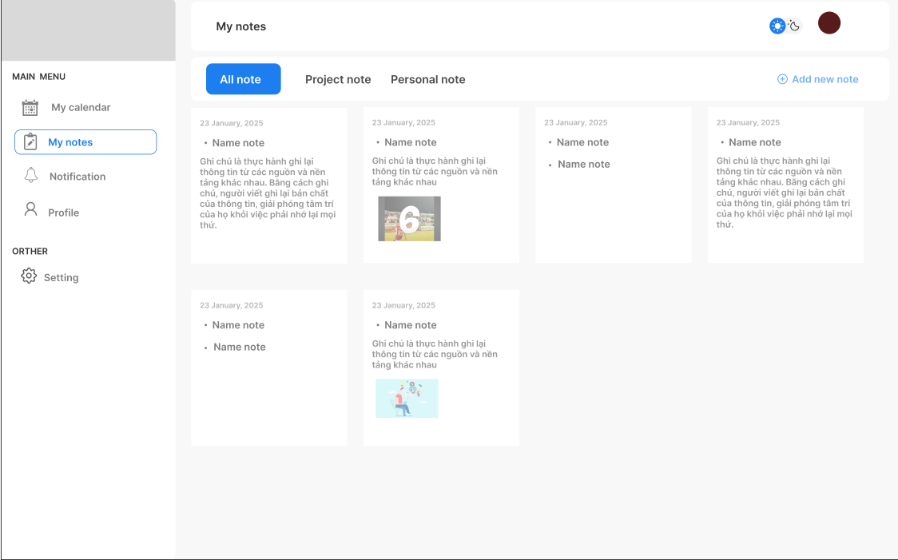

+
ĐỘ NHẬN DIỆN THƯƠNG HIỆU
Màu chủ đạo: Xanh dương (tin cậy), vàng (điểm nhấn), trắng (tối giản).
Kiểu chữ: Font dễ đọc, thân thiện với sinh viên.
Phong cách: Hiện đại – trực quan – tối giản.

Slide 7
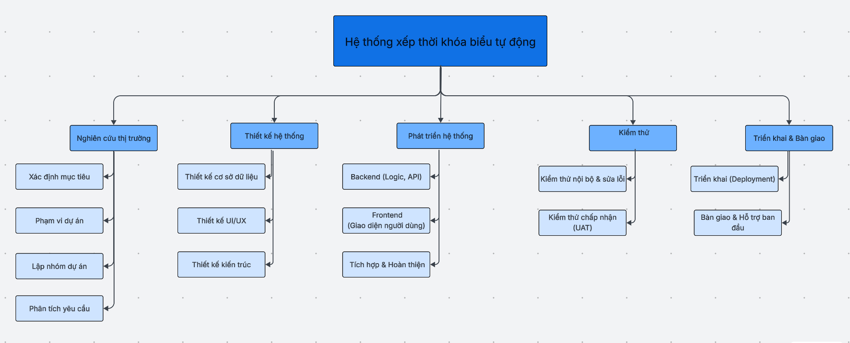
+
BIỂU ĐỒ WBS

Slide 8
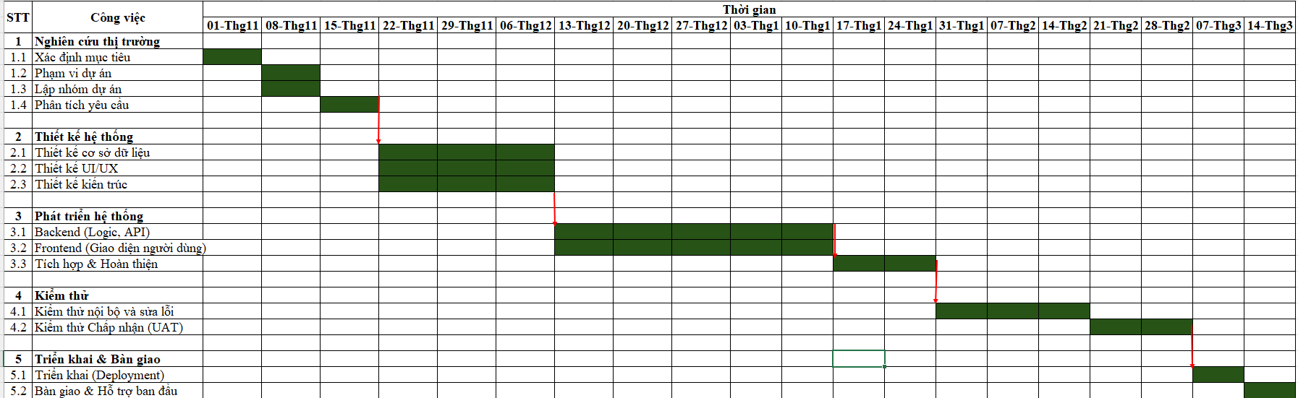
+
BIỂU ĐỒ GANTT

Slide 9

KẾ HOẠCH CHI PHÍ
DỰ TRÙ NGÂN SÁCH
CÁC HẠNG MỤC CHI CHÍNH
PHƯƠNG ÁN CHI PHÍ
- Chi phí trực tiếp: nhân sự (Dev, Tester, PM), hạ tầng – máy chủ, phần mềm → tăng khi rút ngắn tiến độ.
- Chi phí gián tiếp: quản lý dự án, thiết bị dùng chung → giảm khi thời gian thực hiện ngắn.
- Nhân sự: phân tích, lập trình, thiết kế, QA, quản lý.
- Hạ tầng: server, cloud, bảo mật.
- Công cụ: phần mềm hỗ trợ.
- Quản lý: điều hành, họp, báo cáo.
- Dự phòng: rủi ro kỹ thuật & thay đổi yêu cầu.
- Bình thường: thời gian dài – chi phí trực tiếp thấp – gián tiếp cao.
- Đẩy nhanh: thời gian ngắn – chi phí trực tiếp tăng – tổng chi phí cao.
- Tối ưu (cực tiểu): rút ngắn có chọn lọc → tổng chi phí thấp nhất.

Slide 10
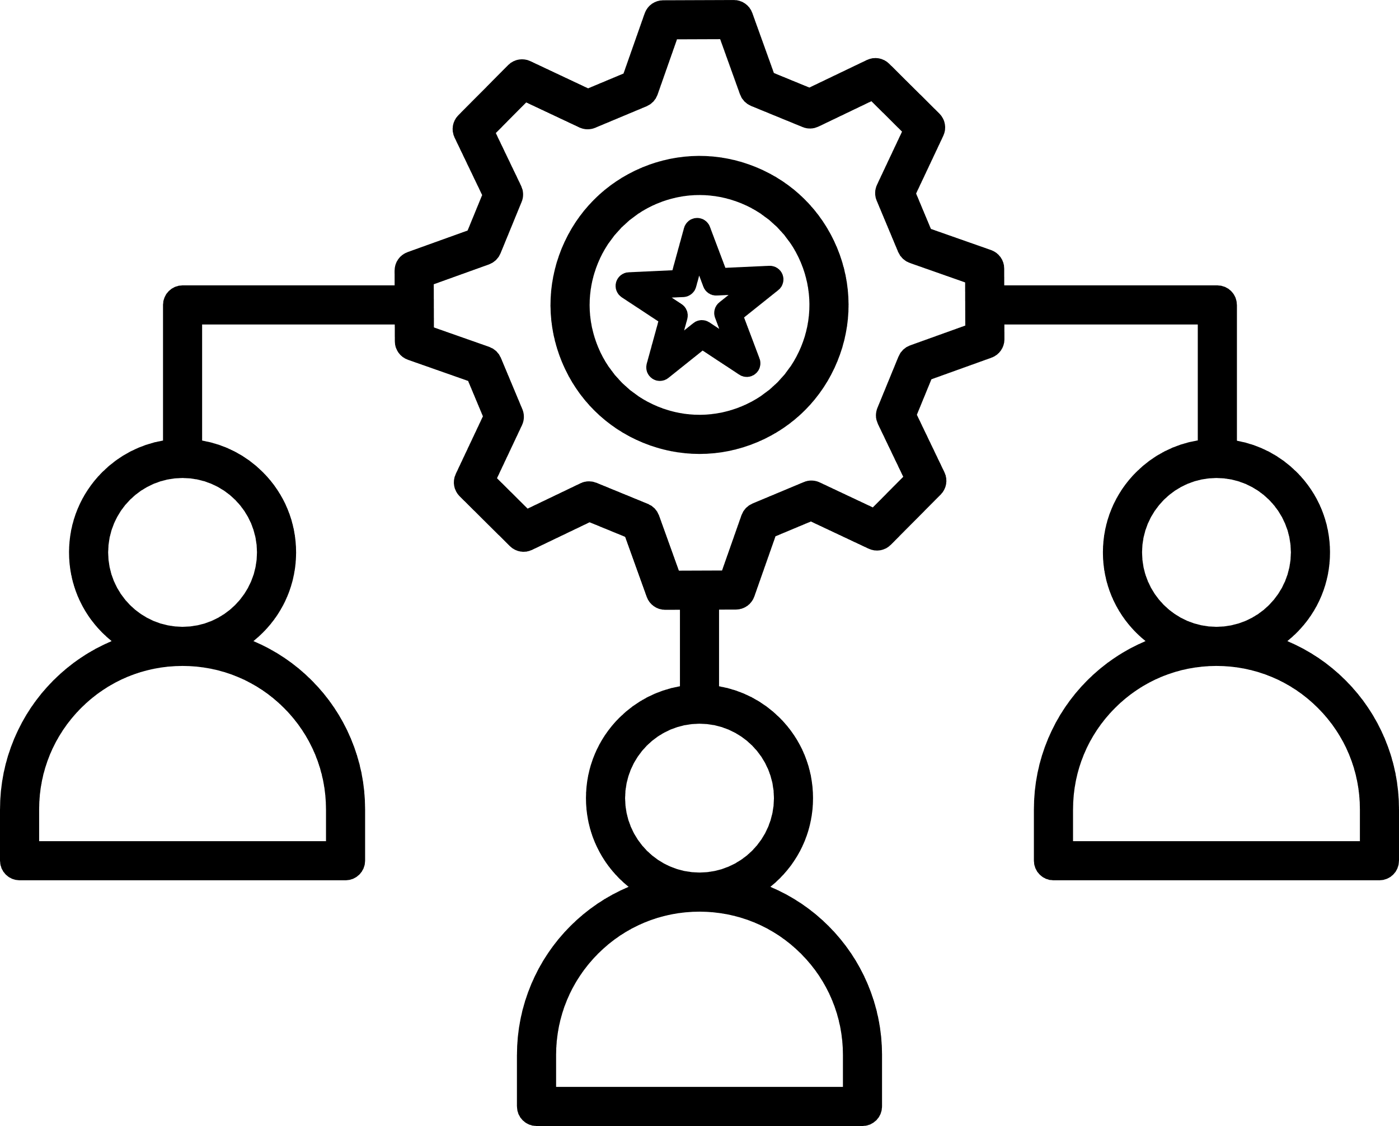
KẾ HOẠCH NGUỒN LỰC
Nhân lực - thiết bị - công nghệ
Phân bổ nguồn lực
theo công việc
Nhân lực:
+ FE1: trưởng nhóm kỹ thuật frontend
+ BE1: Chịu trách nhiệm logic cốt lõi và Database
+ BE_FE2: hỗ trợ 2 phía, đóng vai trò “cầu nối”
+ DEVOPS1: Thiết lập cơ sở hạ tầng, triển khai
+ TESTER: Kiểm soát chất lượng và nhiệm thu
Thiết bị:
+ Thiết bị phát triển
+ Thiết bị tích hợp
Công nghệ:
+ Thuật toán sắp xếp TD
+ Ngôn ngữ lập trình & ..
+ Công cụ Hợp tác
Giai đoạn 1: Phân tích
+ Thu nhập yêu cầu và xây dựng use case
Giai đoạn 2: Thiết kế:
+ Thiết kế hệ thống, Database, UI/UX, Server & kiến trúc
Giai đoạn 3: Phát triển hệ thống
+ Phát triển frontend, backend và tích hợp hệ thống
Giai đoạn 4: Kiểm thử
+ Test nội bộ và UAT, sửa lỗi
Giai đoạn 5: Triển khai
+ Deploy hệ thống, CI/CD lên server
Notes:
1. Nhân lực – Thiết bị – Công nghệ
Đây là những nguồn lực chính mà đội ngũ của bạn sẽ sử dụng để triển khai và bảo trì hệ thống:
Nhân lực (Human Resources):
+ Kỹ sư Phần mềm (Developers): Chịu trách nhiệm viết code, phát triển thuật toán sắp xếp tự động, và bảo trì hệ thống.
+ Kỹ sư Tích hợp Hệ thống (Integration Specialist): Phối hợp với phòng IT của trường để kết nối phần mềm với cơ sở dữ liệu và hệ thống web hiện có.
+ Phân tích Viên Hệ thống (System Analyst): Đảm bảo phần mềm đáp ứng đúng nhu cầu và quy tắc xếp lịch đặc thù của nhà trường.
+ Quản lý Dự án (Project Manager): Giám sát tiến độ, quản lý rủi ro và là đầu mối liên lạc chính.Thiết bị (Equipment):Thiết bị Phát triển: Máy tính hiệu suất cao, phần mềm kiểm thử chuyên dụng.Thiết bị Tích hợp: Các công cụ để theo dõi hiệu suất hệ thống khi được tích hợp vào máy chủ của trường.Lưu ý: Thiết bị này chủ yếu do đội ngũ của bạn cung cấp trong quá trình phát triển/triển khai.Công nghệ (Technology):Thuật toán Sắp xếp Tự động: Core (lõi) của sản phẩm, sử dụng các phương pháp tối ưu hóa (ví dụ: thuật toán di truyền, lập trình ràng buộc) để giải quyết bài toán phức tạp.Ngôn ngữ Lập trình & Framework: Ví dụ: Python (cho thuật toán), React/Vue.js (cho giao diện người dùng), SQL (cho quản lý dữ liệu).Công cụ Hợp tác: Sử dụng các nền tảng quản lý mã nguồn (Git) và quản lý công việc (ví dụ: Jira/Trello).2. Phân bổ Nguồn lực theo Công việcĐây là cách bạn phân bổ các nguồn lực trên theo các giai đoạn triển khai dự án:Công việc/Giai đoạnNguồn lực ChínhTỷ lệ Phân bổMục tiêuGiai đoạn 1: Phân tích & Thiết kếPhân tích Viên, Quản lý Dự án15%Hoàn thiện đặc tả yêu cầu, mô hình hóa dữ liệu và quy tắc xếp lịch.Giai đoạn 2: Phát triển Core & Tích hợpKỹ sư Phần mềm, Kỹ sư Tích hợp50%Xây dựng thuật toán, code giao diện người dùng và kết nối với cơ sở dữ liệu hiện có.Giai đoạn 3: Kiểm thử & Đào tạoPhân tích Viên, Quản lý Dự án25%Chạy thử nghiệm với dữ liệu thực tế, đào tạo cán bộ phòng đào tạo sử dụng hệ thống.Giai đoạn 4: Bảo trì & Hỗ trợKỹ sư Phần mềm10%Theo dõi hiệu suất sau triển khai, sửa lỗi nhỏ, hỗ trợ kỹ thuật theo hợp đồng.

Slide 11
KẾ HOẠCH QUẢN LÍ RỦI RO
Rủi ro | Ảnh hưởng | Xác Suẩt | Tác động | Cách ứng phó
Tải truy cập quá cao vào đầu kỳ | Sập hệ thống | Cao ( 70% - 90%) | Mất hệ thống → sinh viên không đăng ký được | Dùng Load Balancing, Cache, tăng server theo nhu cầu
Dữ liệu lịch học từ phòng đào tạo sai hoặc thiếu | Xếp lịch lỗi | Trung bình ( 40% -60%) | Ảnh hưởng trực tiếp kết quả TKB | Kiểm tra dữ liệu đầu vào + cảnh báo tự động
Thuật toán xếp lịch chạy quá lâu | Trễ tiến độ phân bổ lớp | Cao ( 70% -80%) | Sinh viên nhận TKB chậm | Tối ưu thuật toán, dùng đa luồng, queue
Người dùng không quen hệ thống | Phản hồi tiêu cực | Thấp ( 20% - 40%) | Không ảnh hưởng chức năng | Tạo giao diện đơn giản + tài liệu hướng dẫn
Lỗi tích hợp dữ liệu cũ | Sai thông tin TKB | Thấp - Trung bình ( 20% - 40%) | chậm tiến độ và làm giảm độ tin cậy của sản phẩm | Kiểm thử tích hợp kỹ trước khi lên production

Slide 12

KẾ HOẠCH TRUYỀN THÔNG
KÊNH TRUYỀN THÔNG
HÌNH THỨC TRUYỀN THÔNG
THỜI ĐIỂM TRUYỀN THÔNG
- Email nội bộ (thông báo tiến độ, yêu cầu).
- Họp trực tiếp/ online (Scrum daily, họp tuần).
- Nhóm (Zalo/Teams) để trao đổi nhanh.
- Tài liệu chung (Google Drive/SharePoint) – lưu trữ & cập nhật.
- Báo cáo tiến độ định kỳ (tuần/ sprint).
- Biên bản cuộc họp, cập nhật thay đổi yêu cầu.
- Dashboard theo dõi tiến độ (Gantt, Kanban).
- Thông báo quan trọng qua email + nhóm chat.
- Hàng ngày: cập nhật công việc (Daily Scrum).
- Hàng tuần: báo cáo tiến độ, rủi ro, thay đổi.
- Theo giai đoạn: kết thúc mỗi phase (Design, Dev, Test).
- Cuối dự án: họp tổng kết & bàn giao.

Slide 13

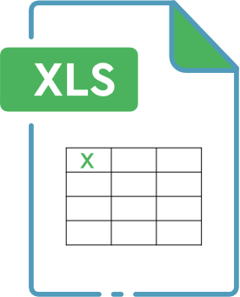


KẾ HOẠCH KIỂM SOÁT &
ĐẢM BẢO CHẤT LƯỢNG
- Tiến độ được thực hiện đúng theo timeline.
- Sản phẩm đáp ứng đầy đủ yêu cầu kỹ thuật và chức năng.
- Giao diện trực quan, thao tác dễ dàng.
- Không xuất hiện lỗi nghiêm trọng trong quá trình kiểm thử và nghiệm thu.
TIÊU CHÍ ĐÁNH GIÁ CHẤT LƯỢNG
- Theo dõi tiến độ bằng họp định kỳ hằng tuần.
- Đánh giá chất lượng từng phần bằng checklist chuẩn hóa.
- Kiểm thử nội bộ nhiều vòng để phát hiện và sửa lỗi sớm.
- Thu thập góp ý từ nhóm dùng thử để điều chỉnh giao diện/ chức năng.
CÁCH THỨC
KIỂM SOÁT
- Excel / Google Sheet: quản lý tiến độ & checklist.
- Google Form: thu phản hồi đánh giá chất lượng.
- Công cụ họp nhóm/trao đổi: Google Meet, Zalo/Teams.
CÔNG CỤ THỰC HIỆN

Slide 14

KẾT QUẢ KỲ VỌNG &
HIỆU QUẢ MANG LẠI
KẾT QUẢ MONG ĐỢI
HIỆU QUẢ MANG LẠI
- Hệ thống hỗ trợ xếp thời khóa biểu tự động được hoàn thiện và sẵn sàng triển khai.
- Quy trình xếp lịch cho sinh viên được tối ưu, giảm tải cho phòng đào tạo.
- Đảm bảo độ chính xác, hạn chế trùng lịch, tăng tính công bằng và minh bạch.
- Giải quyết triệt để vấn đề phân bổ lớp học thủ công, giảm sai sót.
- Tiết kiệm thời gian và công sức cho cán bộ đào tạo.
- Tăng trải nghiệm sinh viên nhờ lịch học thống nhất, logic và dễ tra cứu.
- Nâng cao kỹ năng làm việc nhóm, tư duy hệ thống và sử dụng công cụ quản lý dự án (WBS, Gantt,…).

Slide 15

THANK YOU

